Slide 1
A - Pedir login
B - Pedir dados
C - Envio de Fatura
A - Pedir login
D - Registar
B - Pedir dados
E - Login
E - Login
F - Inscrição em caminhada
G - Cancelamento da Inscrição
Trilhos na Estrela
M -Criar trilhos
Cliente
N - Editar trilhos
Administrador
H - Pagamento da Inscrição
O - Eliminar trilhos
I - Ver trilhos
I - Ver trilhos
J – Classificar rating do trilho
P - Criar caminhada
K - Comentar sobre um trilho
Q - Editar caminhada
L - Contactar a empresa
R - Cancelar caminhada
V - Aceder a tópicos
S - Criação de tópicos
W - Comentar em tópicos
T - Editar tópicos
U - Eliminar tópicos
V - Aceder a tópicos
W - Comentar em tópicos

Slide 2
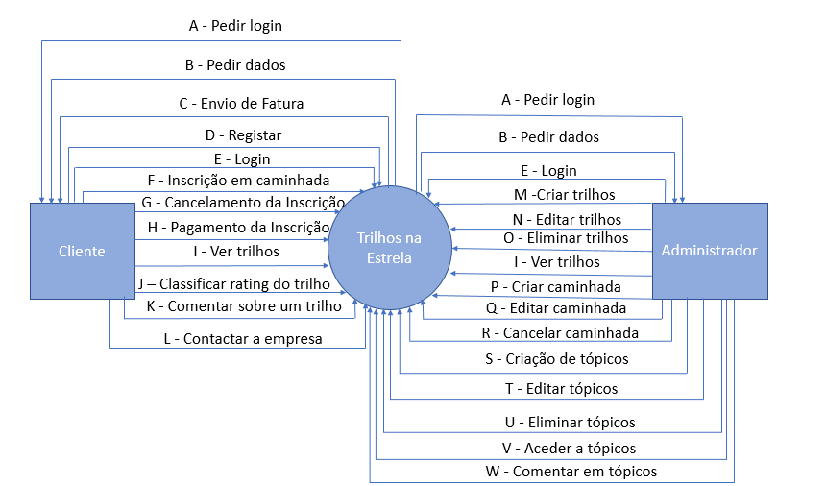

Slide 3







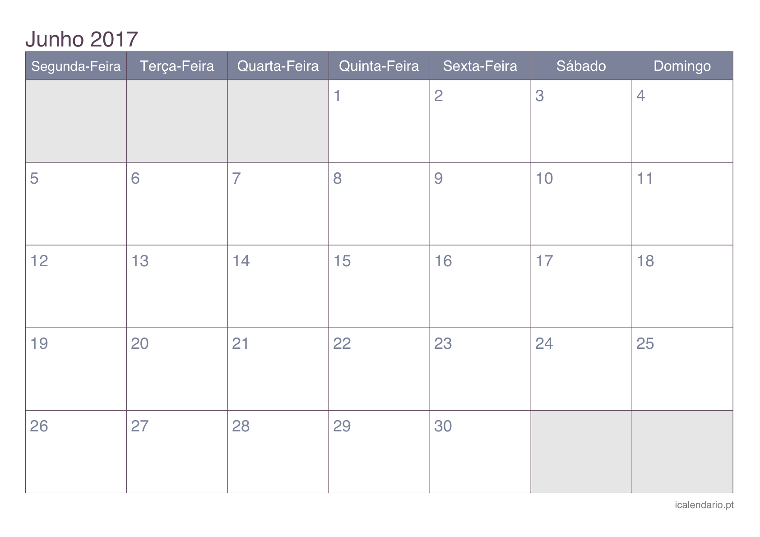
Nome de utilizador
Palavra-passe
Lembrar-me
Todas as caminhadas
Todas as caminhadas
Entrar
Caminhadas em que estou inscrito
Caminhadas em que estou inscrito
Esqueceu-se do e-mail/palavra passe ?
Caminhadas por inscrever
Caminhadas por inscrever

Slide 4
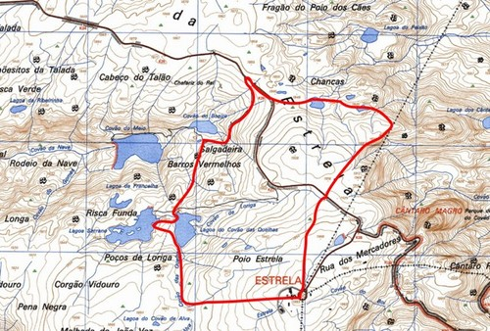
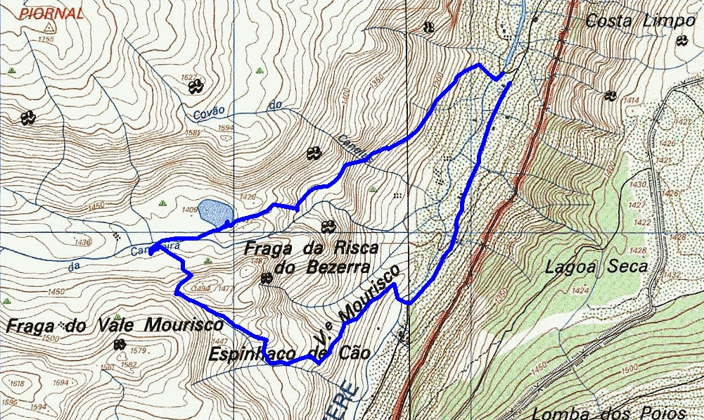
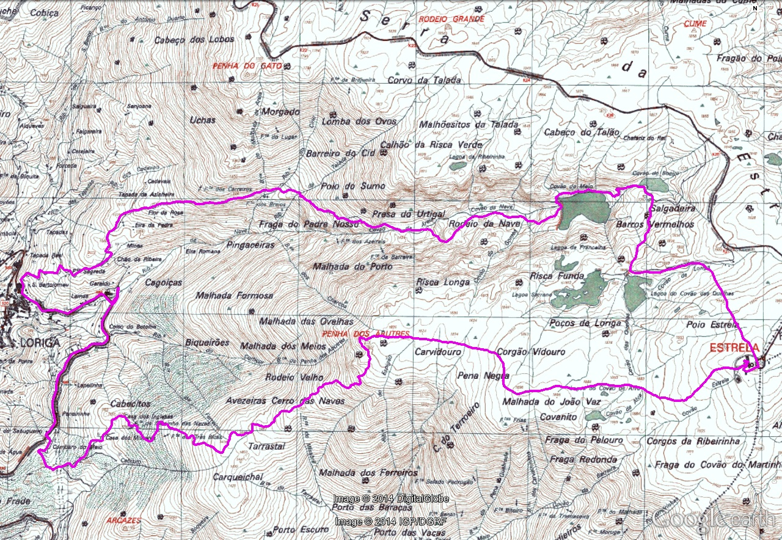
1º caminhada do verão:
Comentar:
Maria23: Mal posso esperar!!!!
Enviar
Atletiag0: Têm água ou é preciso levar?
Admin: A água será oferecida no pack atleta!!!
Enviar
Comentar:
(Mais 2)
Todas as caminhadas
Enviar
Inscrições:
Maria23: Como me inscrevo para a 1º caminhada de verão?
Caminhadas em que estou inscrito
Comentar:
Admin: Basta aceder à aba caminhadas e escolher no calendário. Após isso é só selecionar o método de pagamento e confirmar!!!
Caminhadas por inscrever
Enviar

Slide 5
Escreva-nos:
Enviar
TRILHOS:
Criar
Editar
Eliminar
CAMINHADAS:
Criar
Editar
Eliminar
TÓPICOS:
Criar
Editar
Eliminar
utilizador
administrador

